Slide 1
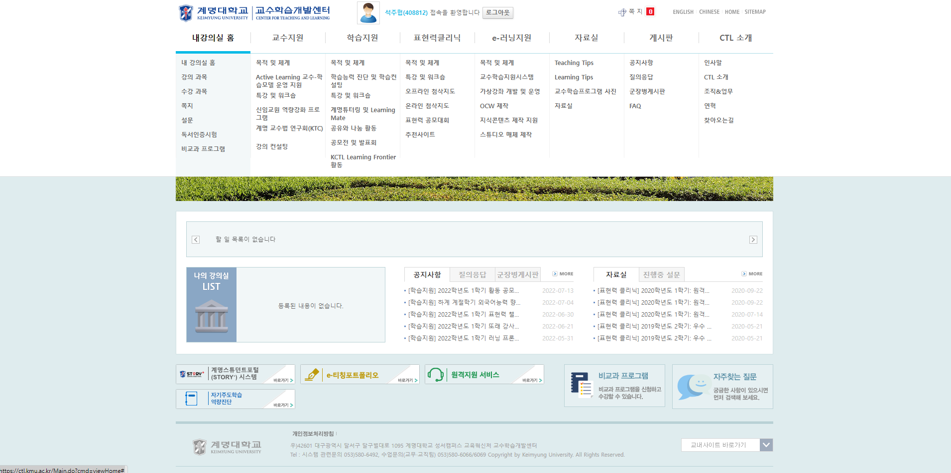
비교과 프로그램 수강하기
1) 교수학습지원시스템 접속 및 로그인/내 강의실 홈 → 2) 비교과 프로그램
①
②

Slide 2
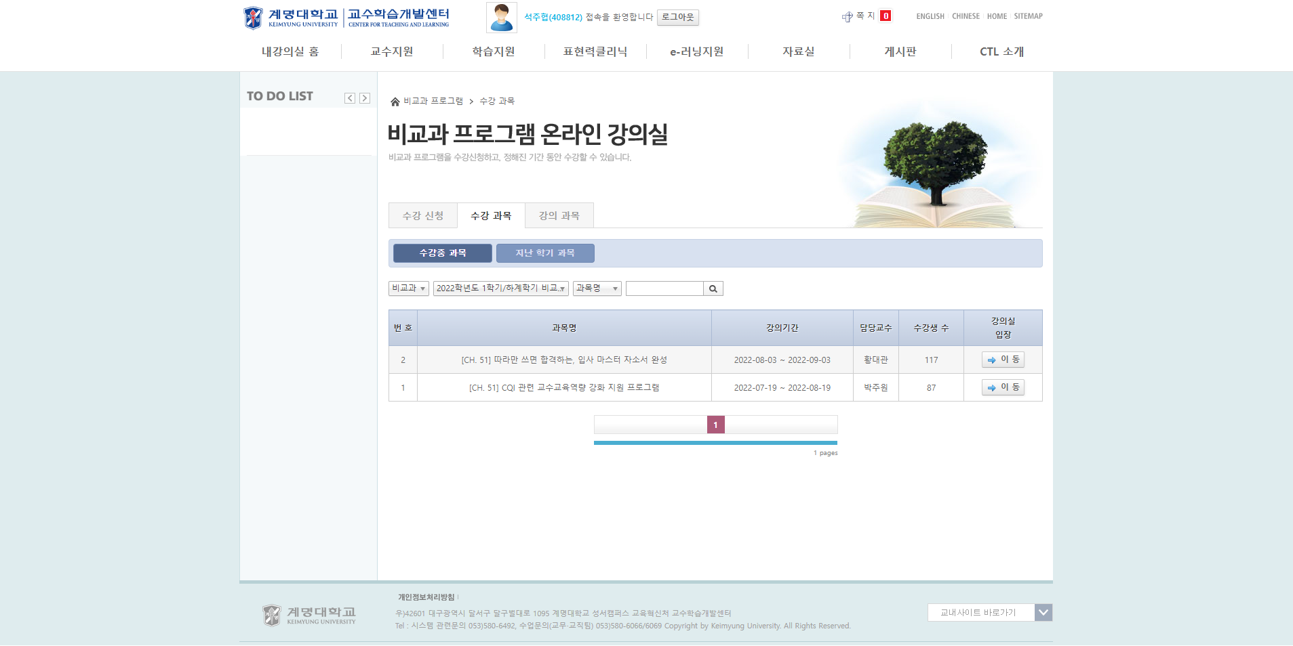
비교과 프로그램 수강하기
3) 수강 과목 → 4) 해당 강의실 이동
③
④

Slide 3
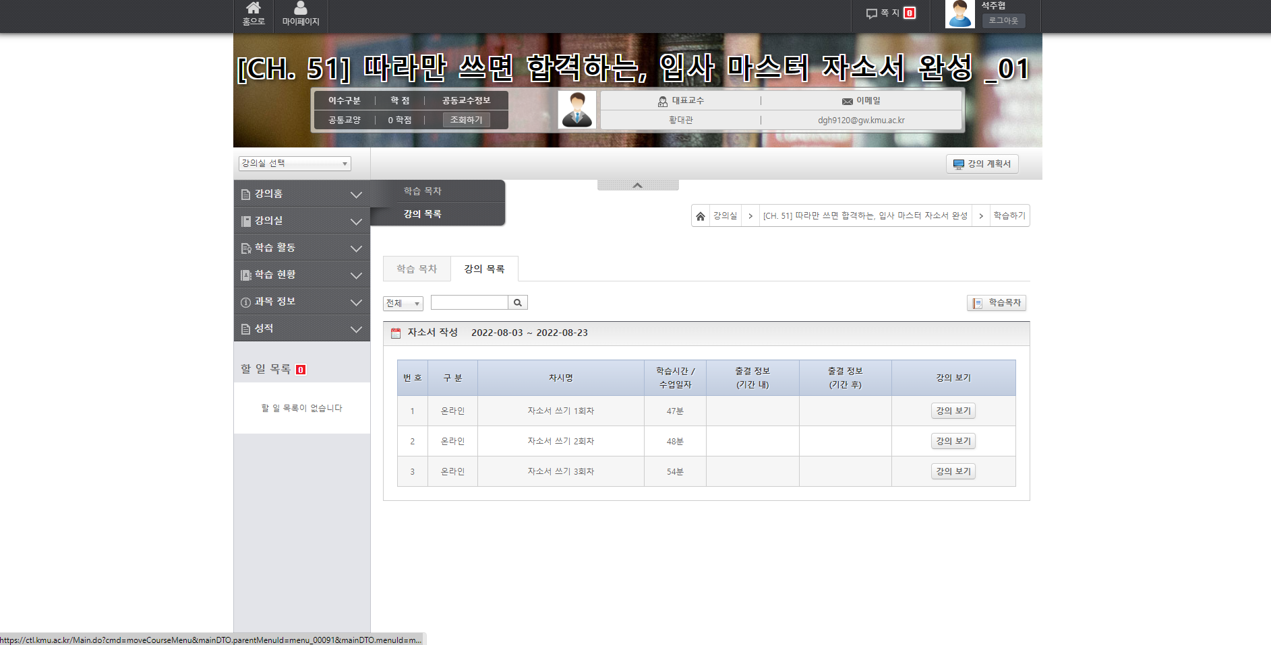
비교과 프로그램 수강하기
5) 강의홈 → 6) 강의 목록 → 7) 강의 보기
⑤
⑥
⑦

